Slide 1
GreenMetric Nedir?
GreenMetric Üniversite Sürdürülebilirlik Derecelendirmesi, üniversite kampüslerindeki sürdürülebilirlik çabalarını dünya çapında değerlendirmekte ve karşılaştırmasını yapmaktır. Değerlendirme platformu, Endonezya Üniversitesi tarafından 2010 yılında kurulmuştur.
Her yıl katılımcı üniversitelerin derecelendirmesini yapmaktadır.
Tüm dünyadan saygın üniversitelerin katıldığı uluslararasılaşmayı teşvik eden, sürdürülebilirlikle ilgili konulara dikkat çeken ve çevre bilinci konusunda küresel farkındalık yaratmayı amaçlayan bir platform olan GreenMetric, dünyadaki bütün yükseköğretim kurumlarının katılımına açıktır. Her yıl farklı ülkelerden pek çok üniversite GreenMetric tarafından altyapı, enerji ve iklim değişikliği, atıklar, su kaynakları, ulaşım ve eğitim gibi alanlarda değerlendirilmekte, her değerlendirme alanı için puanlanmakta ve yükseköğretim kurumları, bu değerlendirmelerden aldıkları toplam puanlara göre sıralanmaktadır.

Slide 2
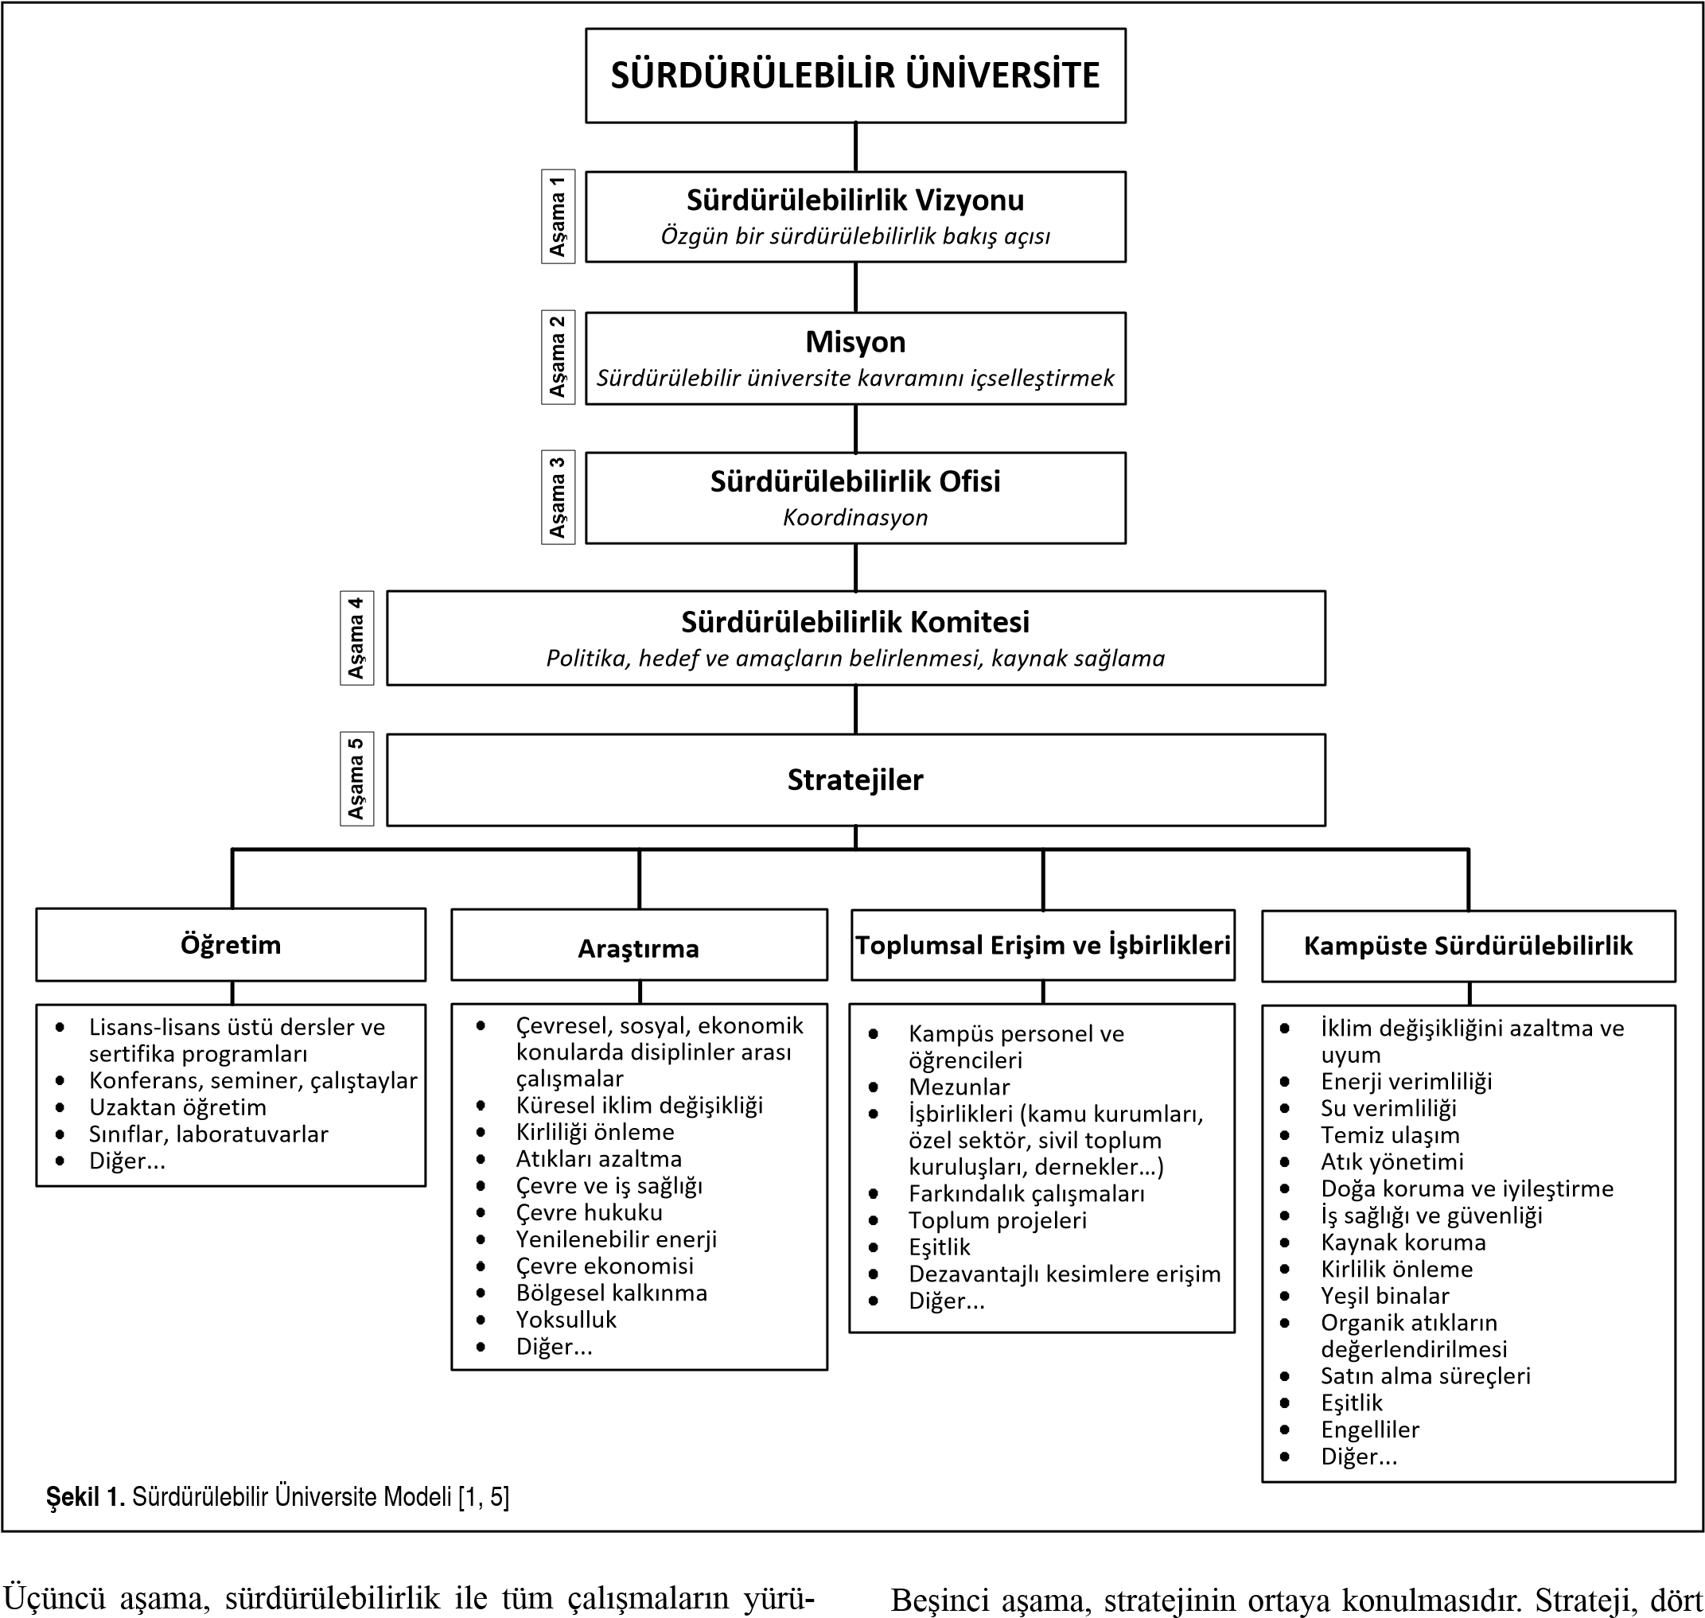

Slide 3
Kategori ve Göstergeler | Puan | Ağırlık
Kampüs Yerleşimi - Altyapı (AY) |  | %15
Açık alanın toplam alan içindeki oranı | 300
Açık alanın kampüs popülasyonuna oranı | 300
Kampüsteki ormanlık alan | 200
Kampüste sonradan oluşturulan ağaçlık alan | 200
Su tutmayan yüzeylerle kaplı alan | 300
Sürdürülebilirlik için ayrılan bütçe | 200
Toplam | 1.500
Atık (A) |  | %18
Geri dönüşüm programı | 300
Toksik atık geri dönüşümü | 300
Organik atıkların değerlendirilmesi | 300
İnorganik atıkların değerlendirilmesi | 300
Kanalizasyon atıklarının bertarafı | 300
Plastik ve kağıt atıklarının azaltılması politikası | 300
Toplam | 1.800

Slide 4
Enerji ve İklim Değişikliği (Eİ) |  | %21
Enerji tasarruflu cihaz kullanımı | 200
Akıllı bina uygulamaları | 100
Yenilenebilir enerji kullanımı politikası | 300
Elektrik tüketiminin kampüs nüfusuna oranı | 200
Enerji tasarrufu programı | 300
Yeşil bina elemanları (doğal havalandırma, doğal aydınlatma…) | 300
İklim değişikliği azaltma ve uyum programı | 300
Seragazı salımı azaltma politikası | 100
Karbon ayak izi politikası | 100
Kampüs açık alan ve nüfusunun toplam karbon ayak izine oranı | 200
Toplam | 2.100

Slide 5
Su (S) |  | %10
Su koruma programı | 300
Su geri dönüşüm programı | 300
Su verimli cihazların kullanımı | 200
Arıtılmış su tüketimi | 200
Toplam | 1.000
Ulaşım (U) |  | %18
Motorlu araçların kampüs nüfusu içindeki oranı | 200
Kampüs içi otobüs servisinin kampüs nüfusuna oranı | 200
Bisiklet kullanımının toplam nüfus içindeki oranı | 200
Motorlu araç kullanımının sınırlandırılması politikası | 300
Park alanlarının sınırlandırılması politikası | 300
Kampüs içi otobüs servisi | 300
Yaya ve bisikletlilere yönelik politikalar | 300
Toplam | 1.800

Slide 6
Eğitim (E) |  | %18
Sürdürülebilirlik ile ilgili derslerin toplam derslere oranı | 300
Sürdürülebilirlik araştırmalarına ayrılan bütçenin toplam bütçe içindeki oranı | 300
Sürdürülebilirlikle ilgili yayınlar | 300
Sürdürülebilirlikle ilgili etkinlikler | 300
Sürdürülebilirlikle ilgili öğrenci organizasyonları | 300
Sürdürülebilirlikle ilgili web sitesi | 300
 | 1.800
Genel Toplam | 10.000

Slide 7
Yeşil ölçümde 6 ana gösterge bulunmakta ve üniversitelerin derecelendirilmesi bu göstergeler üzerinden yapılmaktadır.
Göstergeler;
kampüs yerleşimi ve altyapı,
enerji ve iklim değişikliği,
atık yönetimi,
su yönetimi,
çevre dostu ulaşım olanakları ve öğretimi şeklindedir.

Slide 8
Kampüs Yerleşimi ve Altyapı: Bu gösterge; üniversitenin nerede kurulduğunu belirlemekte ve üniversitenin çevre konusundaki düşüncesi hakkında bilgi vermektedir. Ayrıca, kampüsün "yeşil kampüs" unvanını hak edip etmediğini göstermektedir. Amaç, katılan üniversiteleri daha fazla yeşil alan ayırma ve var olanı korumaya teşvik etmektir. Ağırlık derecesi %15’tir.
Enerji ve İklim Değişikliği: Bu gösterge, %21 ile en yüksek ağırlığa sahiptir. Üniversitelerin enerji verimliliği ve enerji kaynakları konusundaki çalışmalarını değerlendirir.
Atık Yönetimi: Sürdürülebilir bir çevre yaratmada atık yönetimi konusu temel faktördür. Atıkların azaltılması, geri dönüşümü gibi konular değerlendirilmektedir. Ağırlık derecesi %18’dir.
Su Yönetimi: Kampüste su kullanımı konusunun ağırlık derecesi %10’dur. Amaç, su kullanımını azaltmak, koruma programını artırmak ve çevreyi korumaktır.

Slide 9
Çevre Dostu Ulaşım Olanakları: Ulaşım sistemi, üniversitede kirletici seviyesi ve karbon salımı konusunda önemli rol oynamaktadır. Ulaşım politikası, öğrencileri ve personeli kampüs çevresinde yürümeye ve özel araçların kullanımından kaçınmaya teşvik etmektedir. Böylelikle, kampüste karbon ayak izini azaltmayı hedeflemektedir. Ağırlık derecesi %18’dir.
Öğretim: Üniversite, sürdürülebilirlikle ilgilenen bir kuşağın oluşmasında önemli rol oynamaktadır. Bu nedenle, sürdürülebilirlikle ilgili derslerin, etkinliklerin varlığı çok önemlidir. Derecelendirmede %18’lik bir ağırlığa sahiptir.
Buna göre üniversitemizin almış olduğu puanlar..;

Slide 16
GÖRÜŞ VE ÖNERİLER
Teşekkürler…

